Slide 1
经济与社会·如何用决策思维洞察生活
题库ppt2021

Slide 2
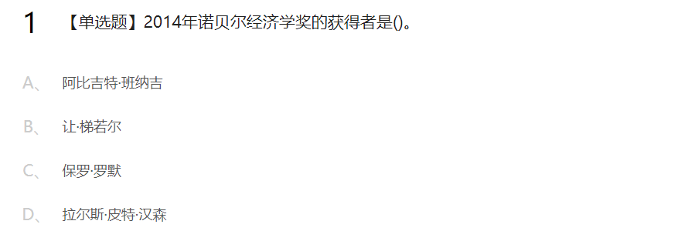
B

Slide 3
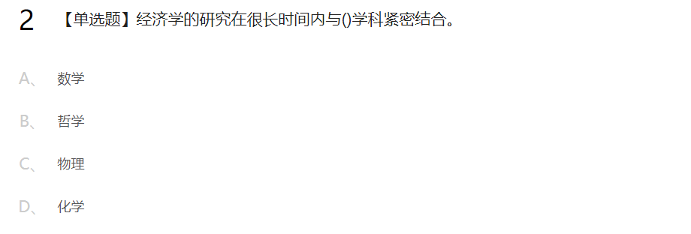
A

Slide 4
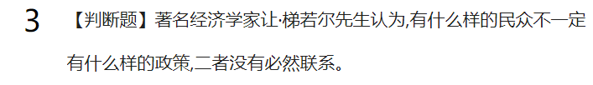
×

Slide 5
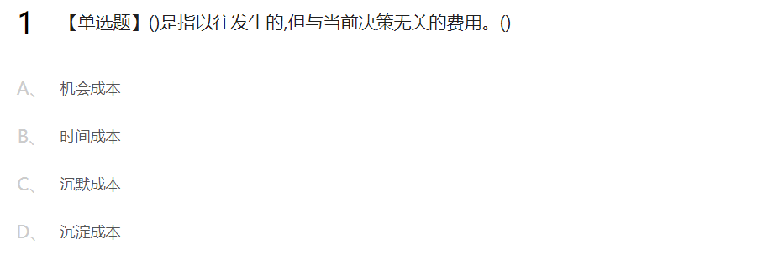
D

Slide 6
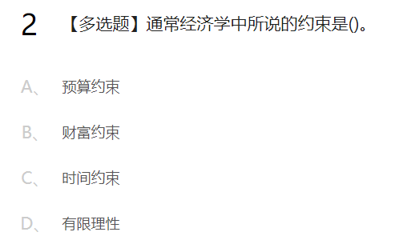
ACD

Slide 7
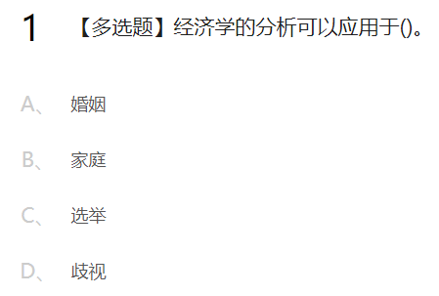
ABCD

Slide 8
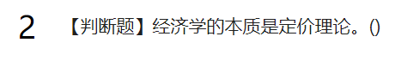
√

Slide 9
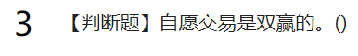
√

Slide 10
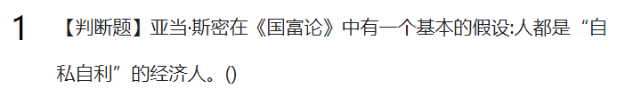
√

Slide 11
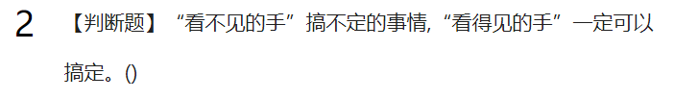
×

Slide 12
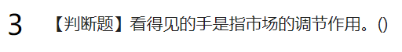
×

Slide 13
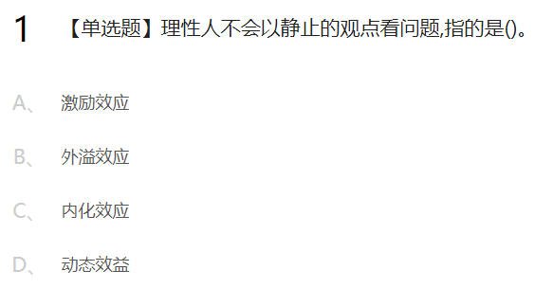
A

Slide 14
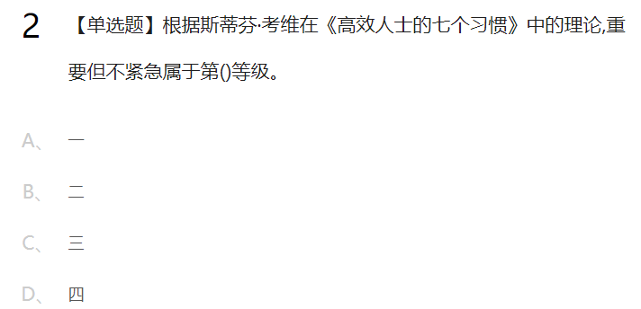
B

Slide 15
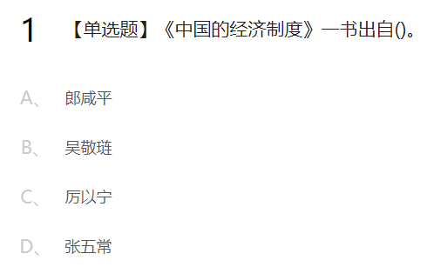
D

Slide 16
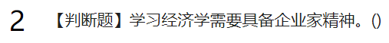
√

Slide 17
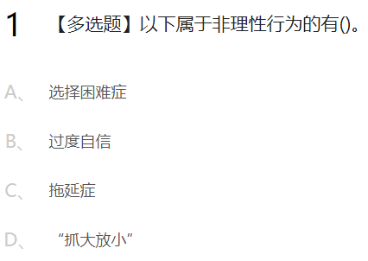
ABC

Slide 18
√

Slide 19
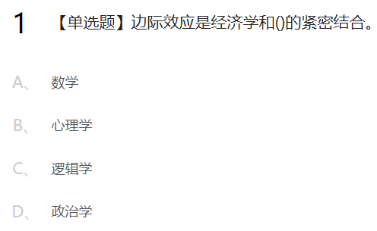
B

Slide 20
√

Slide 21
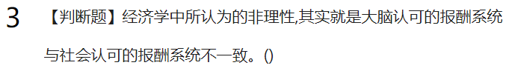
√

Slide 22
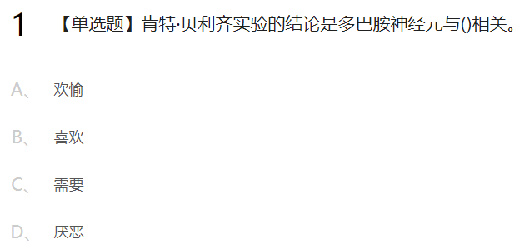
C

Slide 23
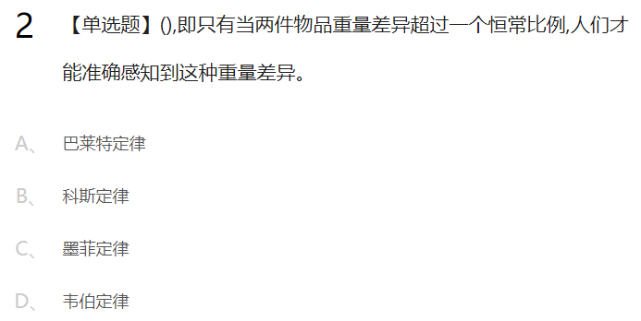
D

Slide 24
√

Slide 25
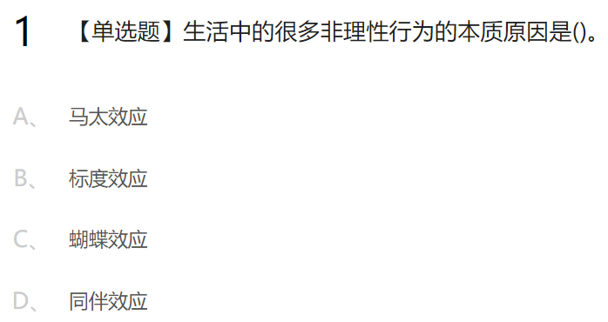
B

Slide 26
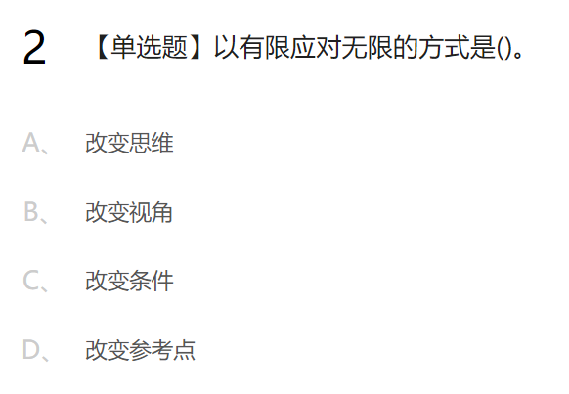
D

Slide 27
√

Slide 28
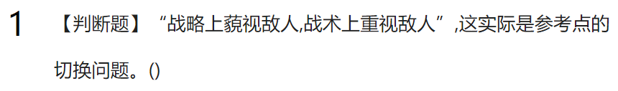
√

Slide 29
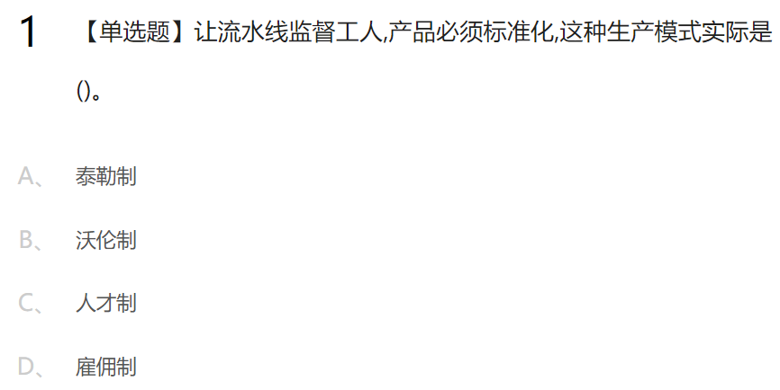
A

Slide 30
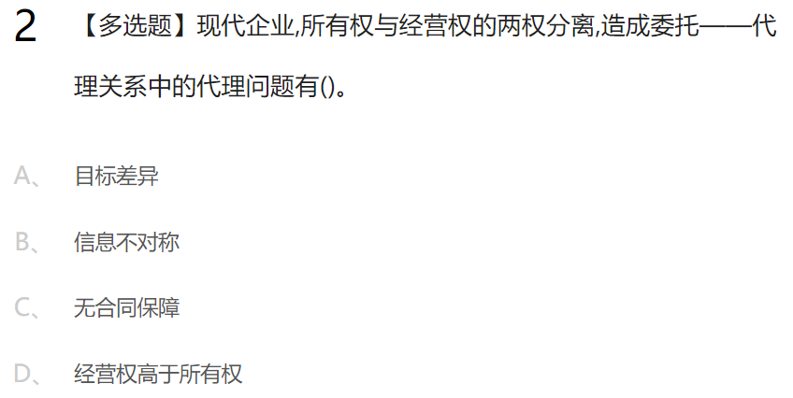
AB

Slide 31
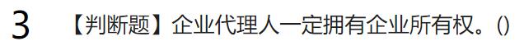
×

Slide 32
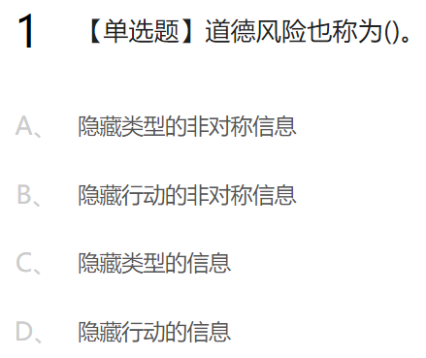
B

Slide 33
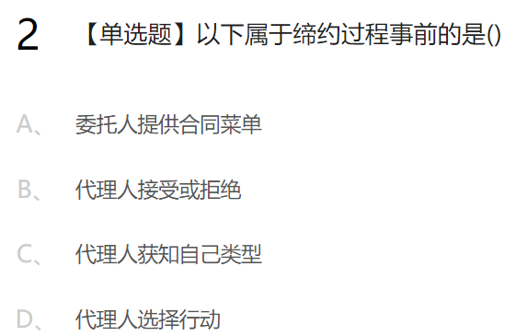
C

Slide 34
×

Slide 35
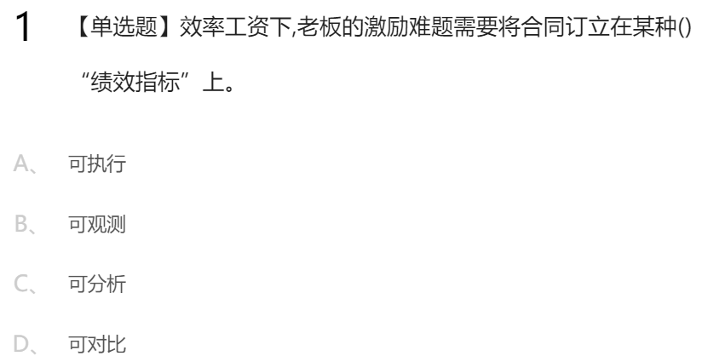
B

Slide 36
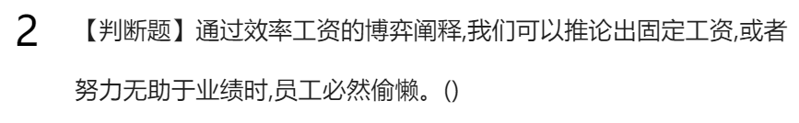
√

Slide 37
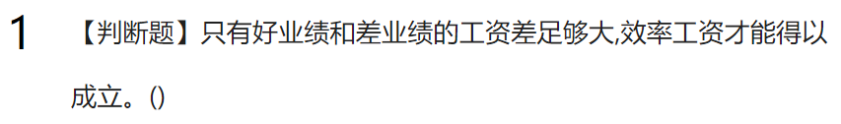
√

Slide 38
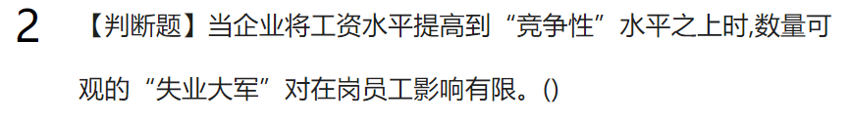
×

Slide 39
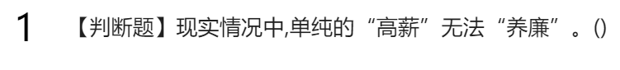
√

Slide 40
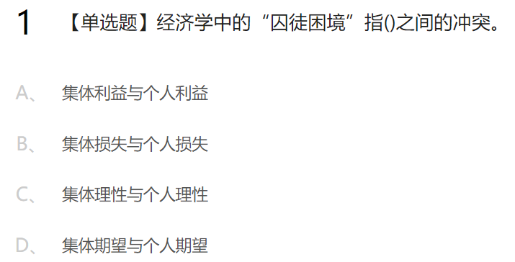
C

Slide 41
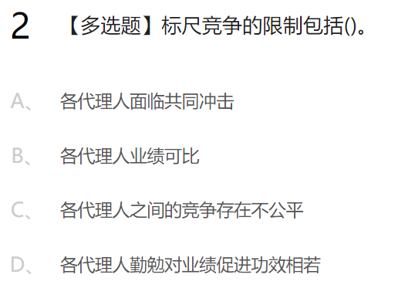
ABD

Slide 42
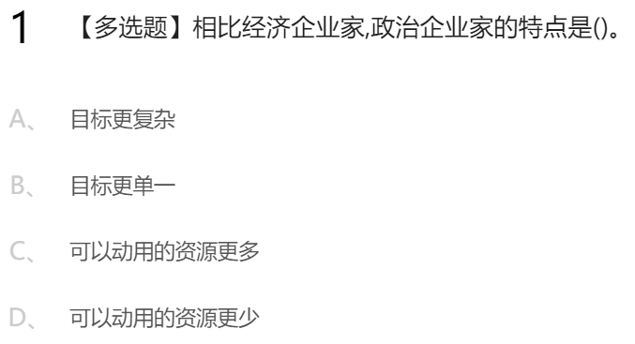
AC

Slide 43
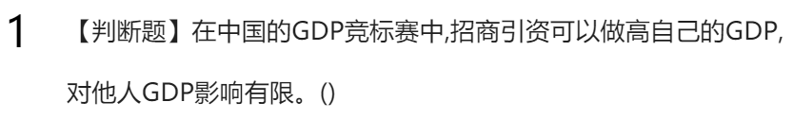
×

Slide 44
×

Slide 45
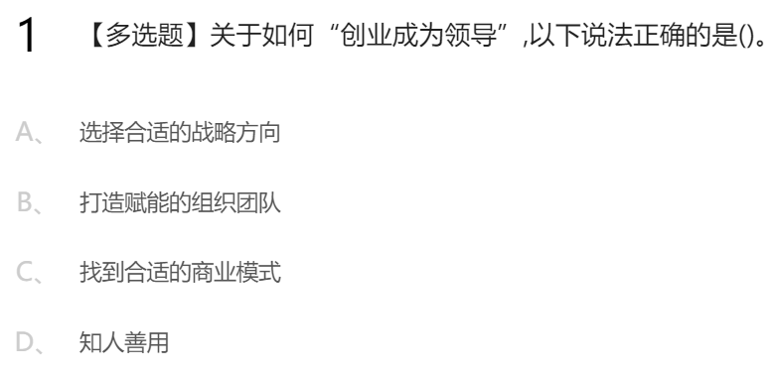
ABCD

Slide 46
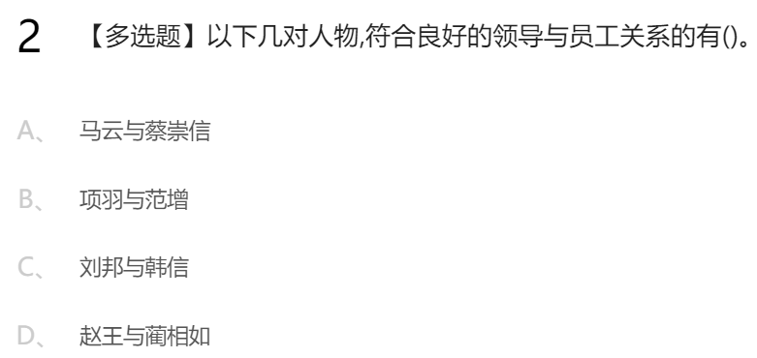
ACD

Slide 47
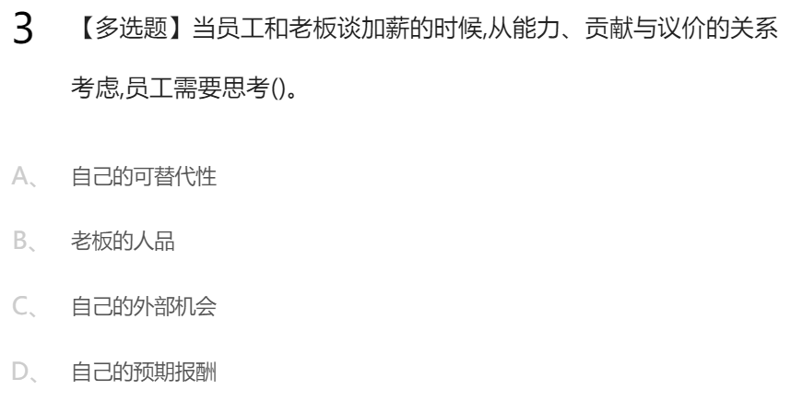
AC

Slide 48
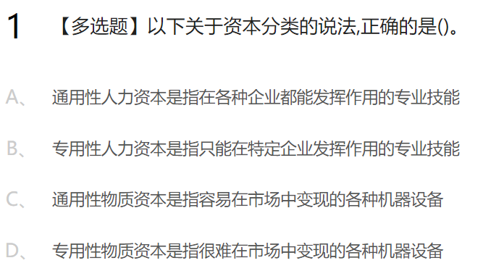
ABCD

Slide 49
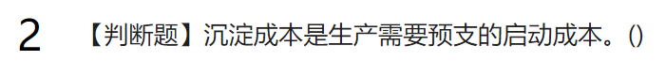
×

Slide 50
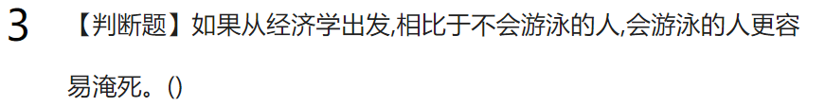
√

Slide 51
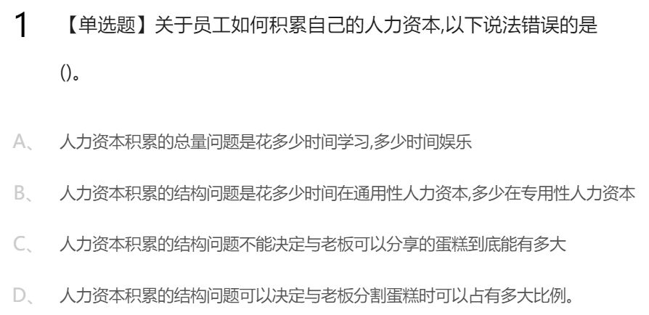
C

Slide 52
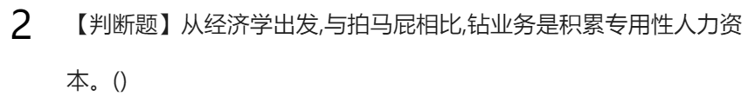
×

Slide 53
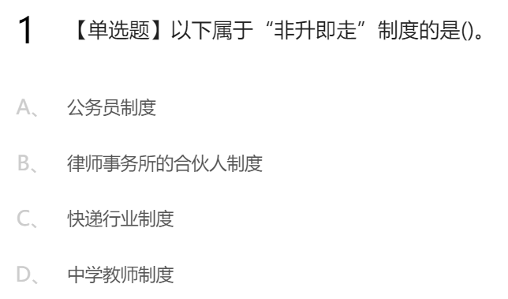
B

Slide 54
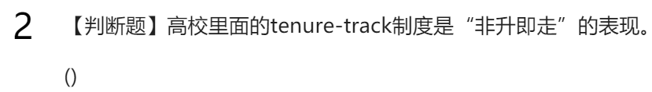
√

Slide 55
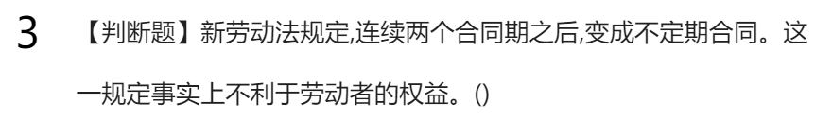
×

Slide 56
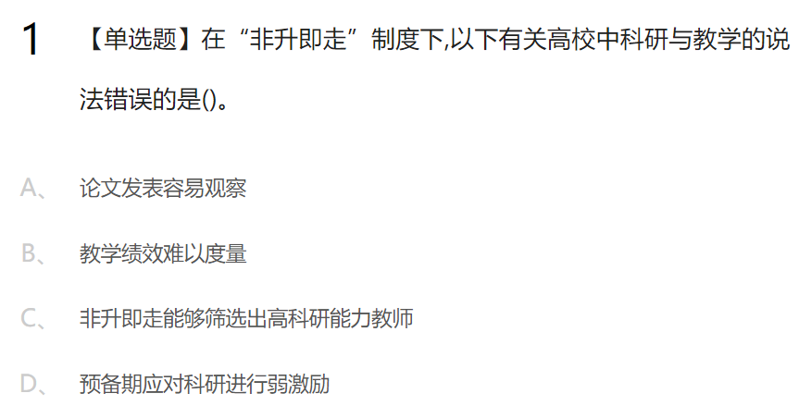
D

Slide 57
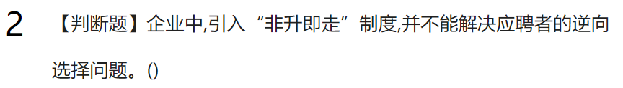
×

Slide 58

√

Slide 59

C

Slide 60

A

Slide 61

√

Slide 62

D

Slide 63
√

Slide 64

C

Slide 65
√

Slide 66

D

Slide 67

√

Slide 68

×

Slide 69

C

Slide 70
√

Slide 71
√

Slide 72

D

Slide 73

√

Slide 74
×

Slide 75

√

Slide 76

√

Slide 77

ACD

Slide 78

√

Slide 79

√

Slide 80

D

Slide 81

ABCD

Slide 82

B

Slide 83

√

Slide 84

√

Slide 85

D

Slide 86

ABCD

Slide 87

×

Slide 88

√

Slide 89

√

Slide 90

B

Slide 91

ABCD

Slide 92
×

Slide 93

C

Slide 94

×

Slide 95
√

Slide 96

BD

Slide 97

×

Slide 98

√

Slide 99

D

Slide 100

×

Slide 101

√

Slide 102

A

Slide 103

×

Slide 104

√

Slide 105

D

Slide 106

ABCD

Slide 107
×

Slide 108
√

Slide 109

B

Slide 110

C

Slide 111

√

Slide 112

ABD

Slide 113

×

Slide 114

×

Slide 115

C

Slide 116
√

Slide 117

B

Slide 118

√

Slide 119

√

Slide 120

C

Slide 121

√

Slide 122

A

Slide 123

B

Slide 124

×

Slide 125

C

Slide 126

√

Slide 127

D

Slide 128

√

Slide 129

√

Slide 130
√

Slide 131
√

Slide 132

B

Slide 133

×

Slide 134
√

Slide 135

D

Slide 136

B

Slide 137

√

Slide 138

B

Slide 139

C

Slide 140
√

Slide 141

A

Slide 142

×

Slide 143

√

Slide 144

C

Slide 145

C

Slide 146

√

Slide 147

√

Slide 148

√

Slide 149

D

Slide 150

√

Slide 151

√

Slide 152

A

Slide 153

√

Slide 154
×

Slide 155

×

Slide 156

D

Slide 157

D

Slide 158

C

Slide 159

A

Slide 160

√

Slide 161

ABCD

Slide 162

√

Slide 163

×

Slide 164

D

Slide 165

ABCD

Slide 166

×

Slide 167

√

Slide 168

D

Slide 169

√

Slide 170

√

Slide 171

C

Slide 172

B

Slide 173

ABCD

Slide 174

√

Slide 175

√

Slide 176
×

Slide 177

C

Slide 178

ACD

Slide 179

√

Slide 180
√

Slide 181

√

Slide 182

ABCD

Slide 183

×

Slide 184

D

Slide 185
√

Slide 186

B

Slide 187

√

Slide 188

√

Slide 189

ABCD

Slide 190

√

Slide 191

√

Slide 192
√

Slide 193

C

Slide 194

√

Slide 195

BCD

Slide 196
×

Slide 197
B

Slide 198
C

Slide 199
D

Slide 200
ABD

